Slide 1
Project Proposal
Proteome Screen: RNA-dependent proteins in non-synchronized HeLa cells
Topic 3, Group 1
Julian Baureis, Julia Ferdin, Benjamin Nicklas, Luisa Wintel
Supervisor: Maiwen Caudron-Herger
Notes:
Willkommen zu unserem Vortrag.
Unsere Aufgabe ist es in der Gesamtheit aller Proteine von HeLa-Krebszellen, die sich von Natur aus in verschiedenen Zellzyklusphasen befinden, eine bestimmte Proteingruppe zu identifizieren. Und zwar RNA-abhängige Proteine.

Slide 2
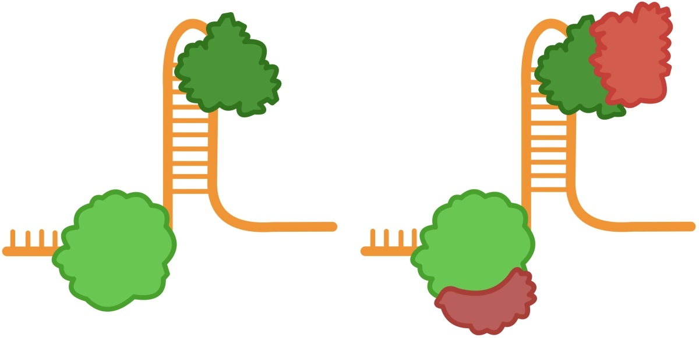
RNA-dependent proteins
Non-synchronized HeLa cells
RNA metabolism & regulation of gene expression
Defects are linked to neurodegenerative disorders and cancer
Notes:
Was sind RNA-abhängige Proteine?
Das sind Proteine und Proteinkomplexe, die nur in Anwesenheit von RNA molekulare Interaktionen eingehen. z.B. mit andere Proteinen oder Komplexen.
Weshalb interessieren sich Wissenschaftler für RNA-abhängige Proteine?
Proteine, die RNA binden, üben eine Vielzahl zentraler Funktionen im RNA-Stoffwechsel und in der Regulation der Genexpression aus.
Daher sind Fehlregulationen von RBPs mit schweren Erkrankungen verbunden - von neurodegenerativen Störungen bis hin zu Krebs.
Durch die Indentifikation von RBPs erkennen wir, dass im zellulären Kontext unseres neu-erkannten RBPs auch RNA eine wichtige Funktion ausüben könnte.
Durch Analyse dieser RNA-Protein Interaktionen nähern wir uns einem besseren Verständnis der molekularen Grundlagen von zellulären Prozessen. -> Natürlich interessant für die Krankheitsentstehung und Theapiemöglichkeiten.
Warum verwendet wir einen unbehandelten Zelltyp, in dem sich Zellen in verschiedenen Zellzyklusphasen befinden?
Ribonukleoprotein-Komplexe sind dynamische Zusammensetzungen aus RNA und RBPs.
Diese Zusammensetzung ist auch von Zellzyklus abhängig. Mit unsynchronisierten Zellen erzielen wir also ein breiteres Bild und erfassen mehr Proteine mit einer RNA-Abhängigkeit.
Wir können außerdem ausschließen, dass unsere Proteine un Daten beeinflusst wurden durch einen Stoff wie Nocodazol.

Slide 3
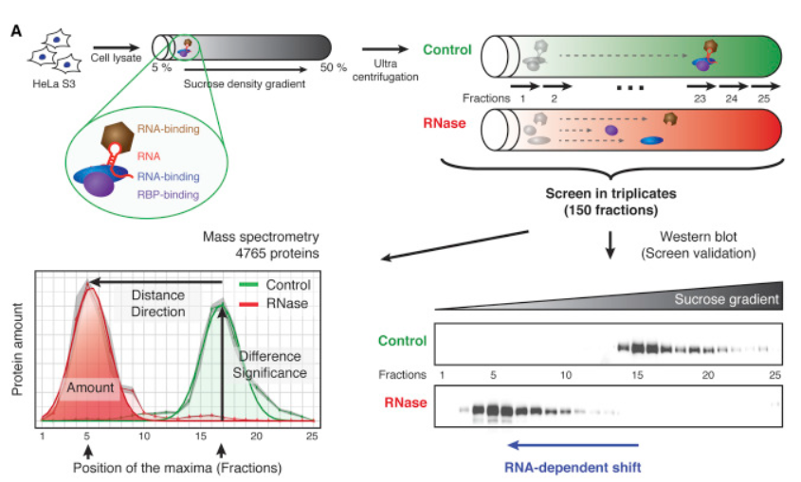
R-DeeP – Principle
RNA degradation leads to dissolved RNP-complexes
Released proteins migrate into different density fractions
Quantity of peptides in the different density fractions is analyzed
An RNA-dependent protein must exhibit a significant shift
Adapted from: Caudron-Herger, M., Rusin, S.F., Adamo, M.E., Seiler, J., Schmid, V.K., Barreau, E., Kettenbach, A.N., and Diederichs, S. (2019). R-DeeP: Proteome-wide and Quantitative Identification of RNA-Dependent Proteins by Density Gradient Ultracentrifugation. Molecular Cell 75, 184-199.e110.

Slide 4
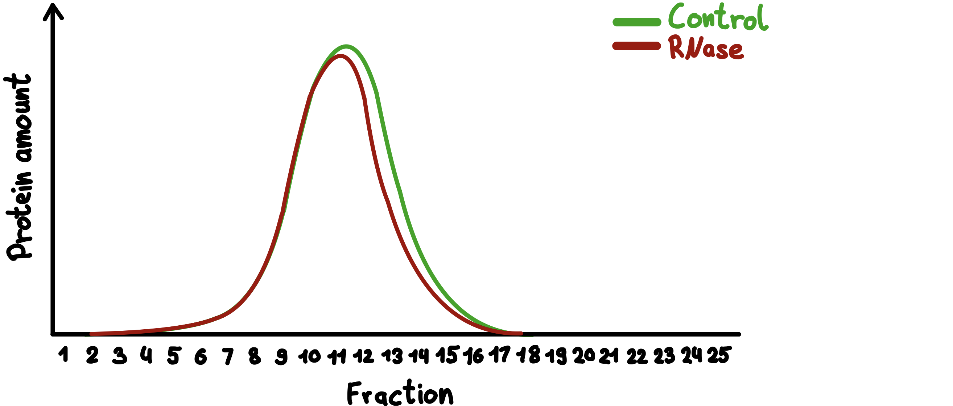
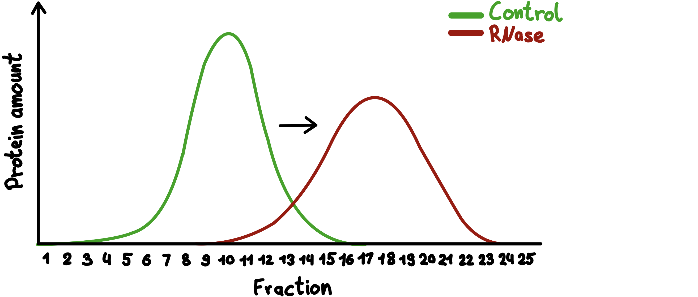
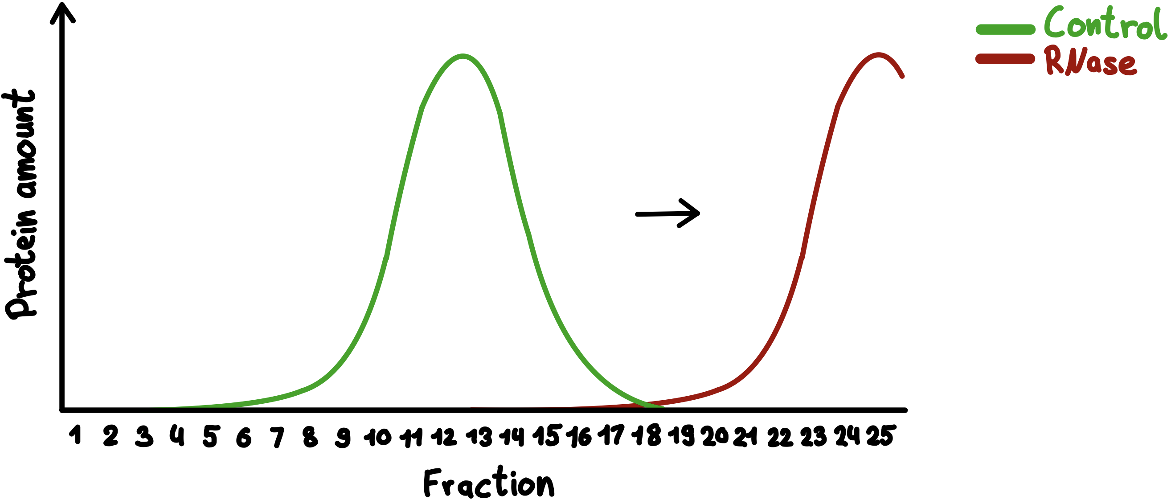
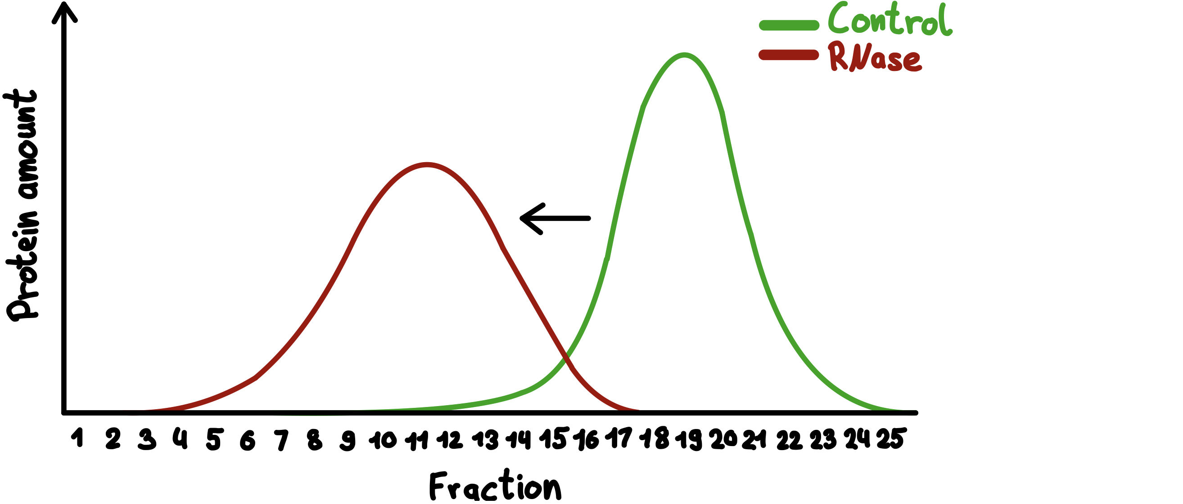
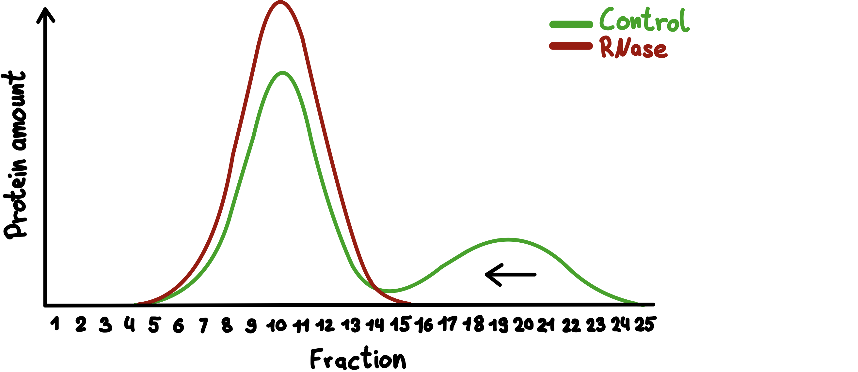
Meaning of the shifts
No shift (3.)
Right shift (1.)
Precipitated (1.)
Classification of proteins:
1. RNA-dependent
2. Partially RNA-dependent
3. Not RNA-dependent
Left shift (1.)
Partial shift (2.)

Slide 5
What is our data set showing?
Control and RNase fractions
Different Proteins
Dimension: 4765 x 150
Mass spectrometric quantitative results per protein per fraction
Comparison of the occurrence of proteins in different fractions of Control and RNase
→ Which proteins are RNA-dependent?

Slide 6
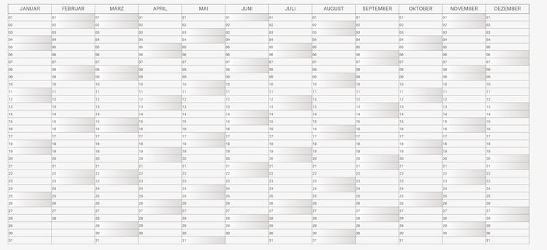
Timetable
https://www.google.com/url?sa=i&url=https%3A%2F%2Fwww.canva.com%2Fde_de%2Fkalender%2Fvorlagen%2F&psig=AOvVaw155hoQifX2EsWfPgBXsQLG&ust=1747057183090000&source=images&cd=vfe&opi=89978449&ved=0CBQQjRxqFwoTCIiCqKzFm40DFQAAAAAdAAAAABAE
Notes:
Jetzt würde ich gerne beginnen Ihnen etwas über unseren Zeitplan erzählen, also welche Datenanalyse Schritte wir durchführen möchten und welchen Zeitrahmen wir dafür vorgesehen haben.

Slide 7
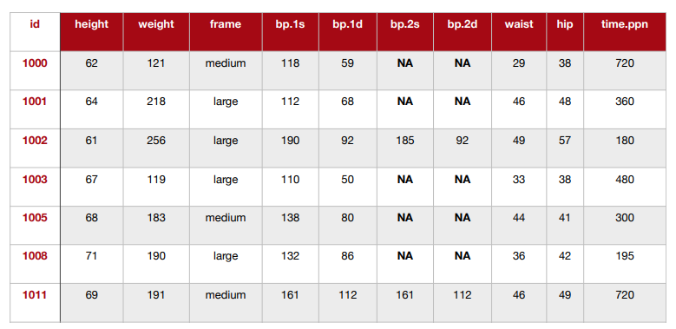
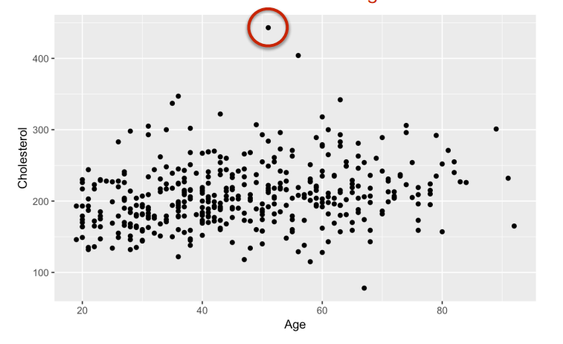
1. Week
19.05.-25.05.
Data description and cleanup
Re-order data
Remove low variance rows
Remove technical outliers
Normalization
Carl Herrmann et. al: Bioinfo slides from the 3rd semester
Notes:
In der ersten Woche vom 19.-25.05. werden wir und mit der der Beschreibung und Aufreinigung unserer Daten beschäftigen. Dabei möchten wir unsere Daten neu sortieren, um den Proben eindeutig die richtigen Fraktionen zuordnen zu können und sie in ein richtiges Format (numerics) überführen. Weiterhin möchten wir Reihen entfernen, die keine signifikanten Daten, beziehungsweise Abweichungen von Null zeigen. Auch nicht vorhandene Werte würden entfernt oder ersetzt werden. Außerdem möchten wir eventuelle Ausreißer aussortieren, wenn sie technischen Ursprungs sind. Das allgemeine Grundprinzip eines Ausreißers ist hier dargestellt. Dabei zeigt der Datenpunkt im roten Kreis signifikant erhöhte Cholesterolwerte im Vergleich zu anderen Werten in der gleichen Altersgruppe. Zuletzt möchten wir als Teil der Datenaufreinigung unsere Daten für bessere Vergleichbarkeit zwischen den Proben normalisieren.

Slide 8
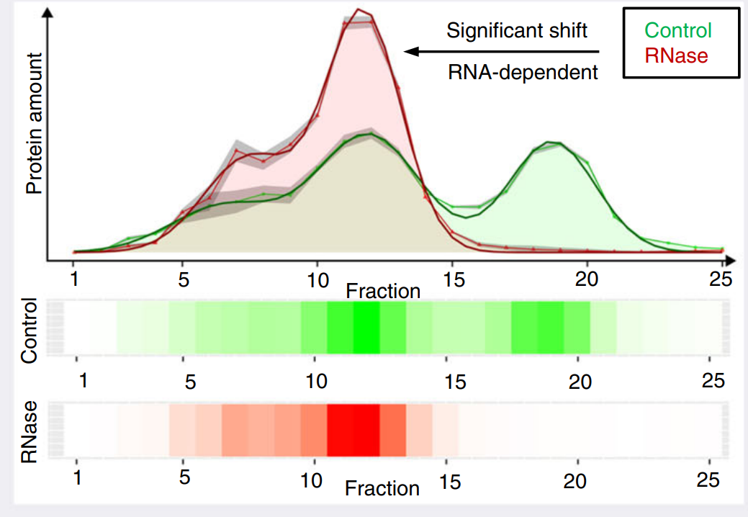
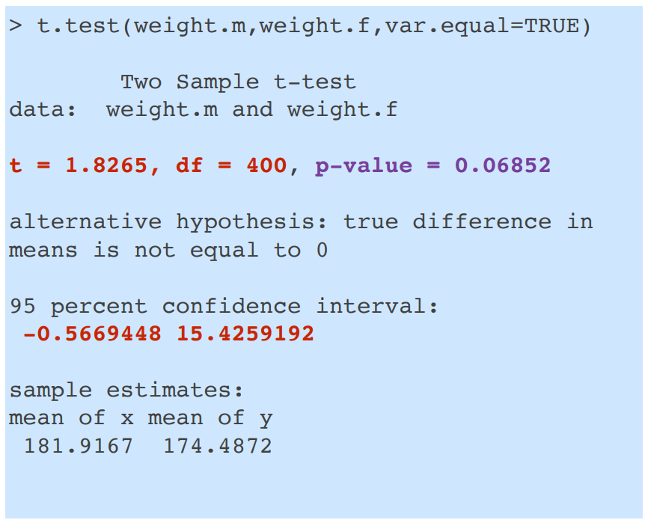
2. Week
26.05.-01.06.
Data exploration
Data distribution
t-test
Proportion test
Maiwen Caudron-Herger et. al: Identification, quantification and bioinformatic analysis of RNA-dependent proteins by RNase treatment and density gradient ultracentrifugation using R-DeeP
Carl Herrmann et. al: Bioinfo slides from the 3rd semester
Notes:
Nachdem wir unsere Daten bereinigt haben, möchten wir diese in der zweiten Woche vom 26.05. bis zum 01.06. näher betrachten und ihre Struktur verstehen. Wir werden eine grundlegende explorative Datenanalyse durchführen, bei der wir die Verteilung der Gesamtdaten, einzelner Stichproben und Merkmale betrachten. Dabei werden wir beispielsweise absolute und lokale Maxima in den Proteinprofilen betrachten. Wir werden mit einem t-test überprüfen, ob die Shifts signifikant sind und mithilfe eines proportion tests schauen, ob unsere Werte den wahren Anteil der Gesamtproteine darstellen. Weiterhin werden wird unsere Daten visualisieren und erste Hypothesen überprüfen.

Slide 9
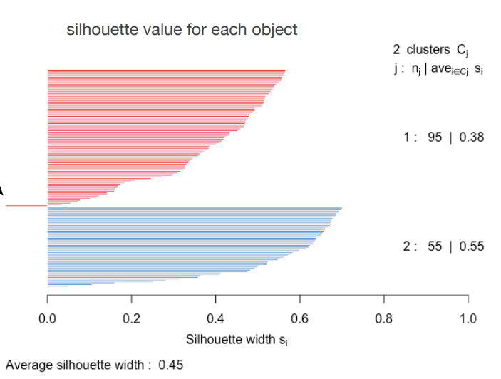
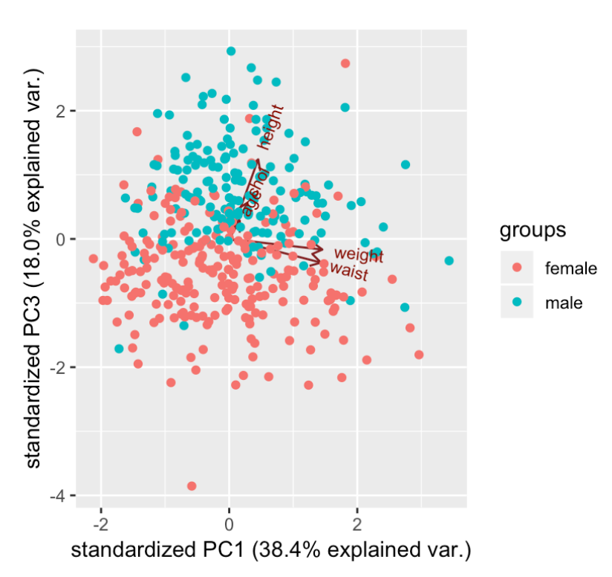
3./4. Week
02.06.-15.06.
Data reduction
Principal Component Analysis
k-means clustering
Linear regression analysis
Carl Herrmann et. al: Bioinfo slides from the 3rd semester

Slide 10
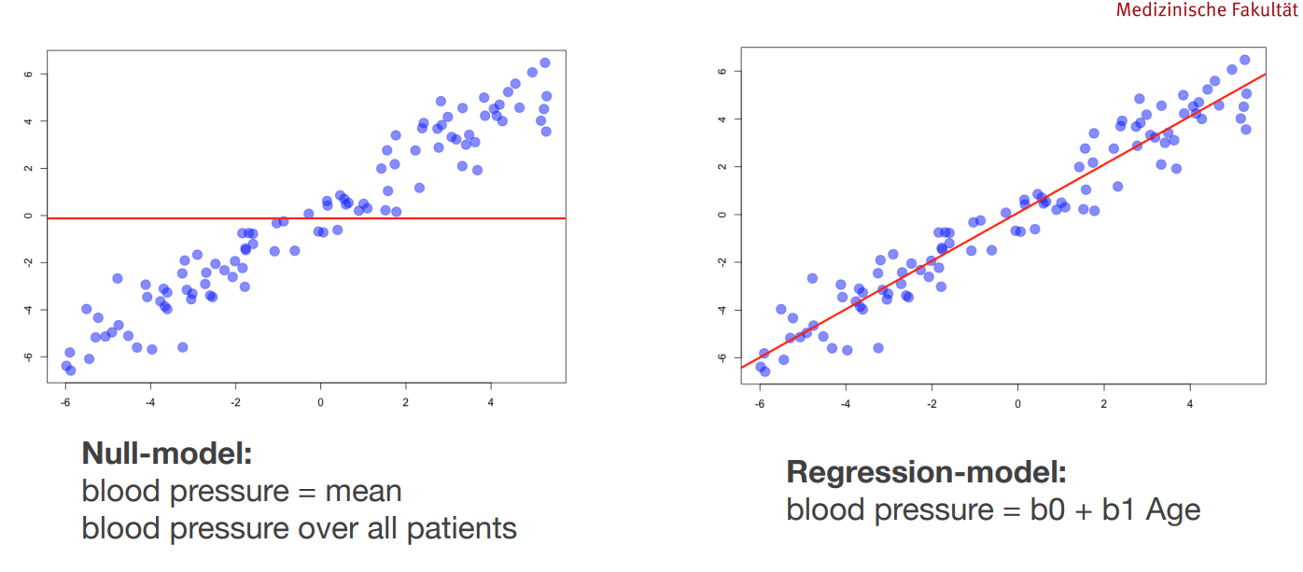
Carl Herrmann et. al: Bioinfo slides from the 3rd semester

Slide 11
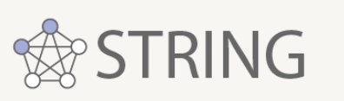

5.-7. Week
16.06.-06.07.
Data modeling
Data presentation
Define selection criteria for RNA-dependent proteins
Predict whether a protein is a RNA-dependent protein
Poster
Final presentation

Slide 12
Thank you for your attention!

Slide 13
Detection of all RNA-dependent proteins, that interact direclty or indirectly with RNA
Proteome-wide, unbiased, enrichment-free screen
Vorteile: Enrichment-free: Basiert nicht auf den Unterschieden von Affinität oder Eigenschaften der einzelnen Proteine, auch nicht auf bestimmten RNA/Protein-Sequenzen, liefert quantitative Aussagen über den Anteil jedes RBP, der tatsächlich an die RNA angelagert ist
Limitationen: Identifiziert nicht die binding sites, keine Unterscheidung zwischen direkten und indirekten Interaktionen

Slide 14
R-DeeP
Advantages
Quantitative information
independent of purifiction procedures
specific fo RNA-dependency
Limitations
No idenfitication of binding sites
No differentiation of direct and indirect interactions of RBPs
Notes:
Welch Vorteile hat das R-Deep Verfahren?
R-Deep liefert quantitative Aussagen über den Anteil jedes RBP, der tatsächlich an die RNA angelagert ist.
Das Verfahren benötigt keine vorangegangenen Aufreinigungsverfahren. Wir können also darauf vertrauen, dass unsere Daten nicht verfälscht wurden durch Aufreinigungsschritte.
Mit dem Verfahren können wir das gesamt Proteom spezifisch auf RNA-abhängige Proteine untersuchen.
Daher finden wir mehr RBPs. Wenn wir nur nach bestimmten Proteinsequenzen gesucht hätten, wie einer RNA-bindenden Domäne, fänden wir nur kanonische RBDs. Die meisten RBDs sind jedoch nicht-kanonisch und besitzen daher eben keine RNA-binden Domänen. Diese nicht-kanonischen RBPs können wir mit dem R-Deep-Verfahren finden.
Es gibt auch ein Verfahren, dass nur RBPs findet, die an RNAs mit Poly-A-Schwanz binden. Also viele mRNAs.
Mit dem R-Deep Verfahren finden wir neben den mRNA-bindenden Proteinen auch RBPs, die an Lange nicht-kodierenden RNAs binden. Gerade diese Klasse an RNAs ist an zahlreichen Prozessen in den Zellen und in der Krankheitsentstehung z.B. von Krebs beteiligt.
Das R-Deep Verfahren ist mit de spezifischen Suche nach RNA-abhängigen Proteinen somit mächtiger im Bezug auf die Anzahl an RBPs, die wir finden können.
Limitationen sind: Identifiziert nicht die „binding sites“, keine Unterscheidung zwischen direkten und indirekten Interaktionen
Notiz:
„Basiert nicht auf den Unterschieden von Affinität oder Eigenschaften der einzelnen Proteine, auch nicht auf bestimmten RNA/Protein-Sequenzen, liefert quantitative Aussagen über den Anteil jedes RBP, der tatsächlich an die RNA angelagert ist“
Keine Anreichungsverfahren

Slide 15
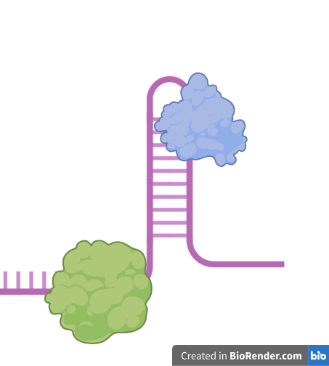
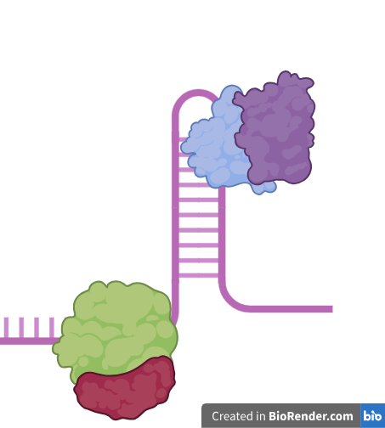
RNA-binding proteins non-synchronized HeLa cells

Slide 16
R-DeeP – Principle
RNA degradation leads to dissolved RNP-complexes
Released proteins migrate into different density fractions
Quantity of peptides in the different density fractions is analyzed
An RNA-dependent protein must exhibit a significant shift
Adapted from: Caudron-Herger, M., Rusin, S.F., Adamo, M.E., Seiler, J., Schmid, V.K., Barreau, E., Kettenbach, A.N., and Diederichs, S. (2019). R-DeeP: Proteome-wide and Quantitative Identification of RNA-Dependent Proteins by Density Gradient Ultracentrifugation. Molecular Cell 75, 184-199.e110.

Slide 17
Meaning of the shifts
No shift (3.)
Right shift (1.)
Precipitated (1.)
Classification of proteins:
1. RNA-dependent
2. Partially RNA-dependent
3. Not RNA-dependent
Left shift (1.)
Partial shift (2.)

Slide 18
What is our data set showing?
Control and RNase fractions
Different Proteins
Dimension: 4765 x 150
Mass spectrometric quantitative results per protein per fraction
Comparison of the occurence of proteins in different fractions of Control and RNase
→ Which proteins are RNA-dependent?

Slide 19
What is our data set showing?
Control and RNase fractions 1-25 in triplicates
Dimension: 4765 x 150
Different Proteins
Mass spectrometric quantitative results per protein per fraction
Allows relative comparison of the occurence of proteins in different fractions
→ Which proteins in the non-synchronized HeLa cells are RNA-dependent proteins?

